Slide 1

Ingeniería de Calidad y Reingeniería
Proyecto Final

Slide 2
La empresa
Antonio Servicio Fotográfico es una microempresa que se dedica a elaborar fotografías enmarcadas, mayormente para alumnos de kínder y primaria.
Se ubica en la colonia La Cantera en Tultepec, Estado de México.

Slide 3
La problemática
Se han recibido constantes quejas por parte de los clientes sobre el tamaño de los marcos.
Se han tomado mediciones de una muestra representativa del tamaño (alto y ancho) de los marcos para averiguar la causa del defecto y realizar una propuesta que lo resuelva.

Slide 4
Control estadístico del proceso

Slide 5

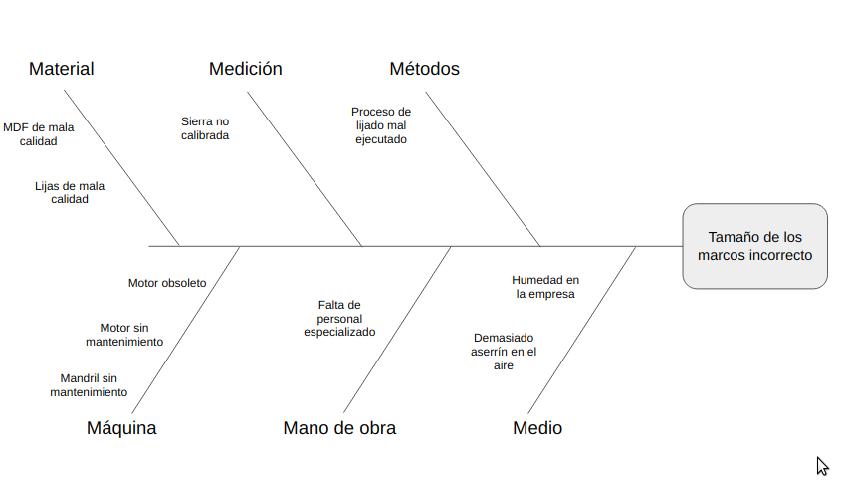
Diagrama de pescado

Slide 6
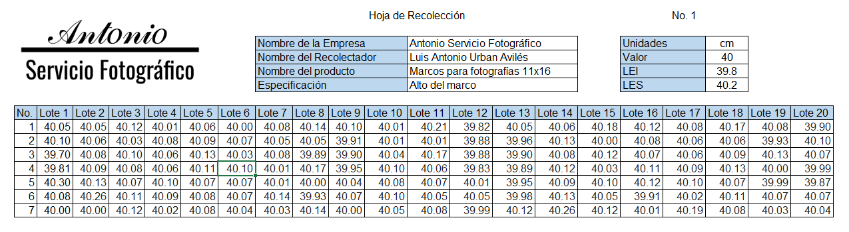
Hoja de recolección
El siguiente formato ha sido utilizado para recolectar la información necesaria.

Slide 7
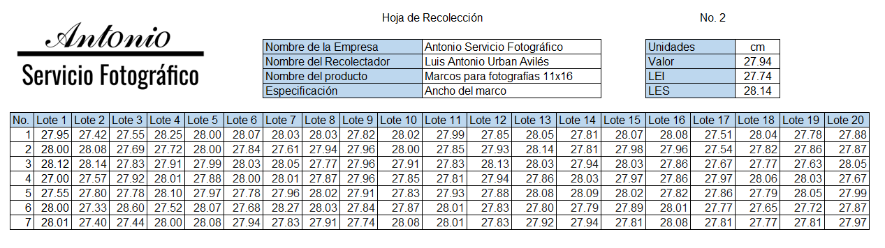
Hoja de recolección

Slide 8
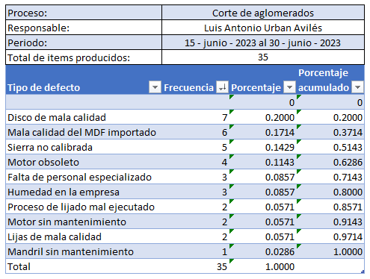
Pareto

Slide 9
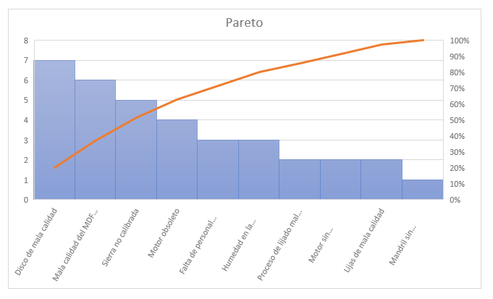

Slide 10
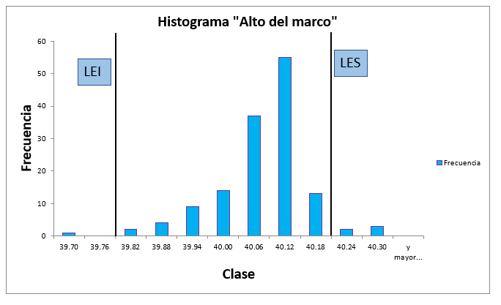
histograma
LA variación en las mediciones es grande pero la mayoría de estas se haya dentro de los límites.

Slide 11
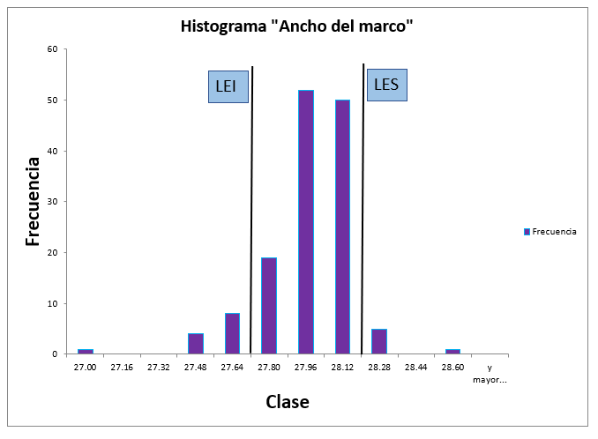
histograma
La variación entre las mediciones es pequeña para la mayoría pero existen mediciones muy alejadas de los límites.

Slide 12
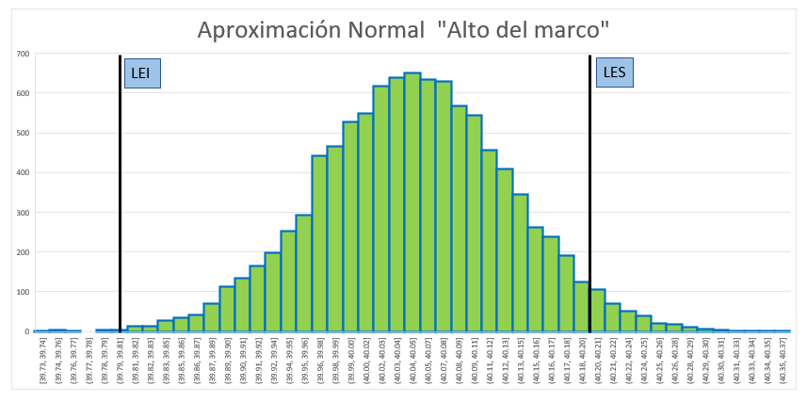
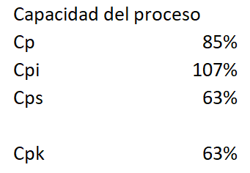
Capacidad del proceso
El 85% de las medidas se haya dentro de los límites pero el proceso no está centrado.

Slide 13
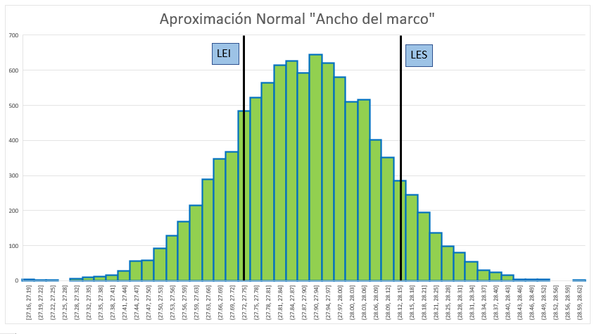
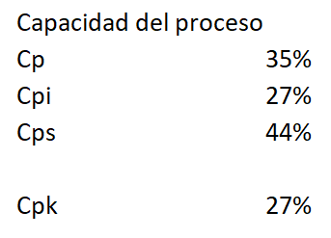
Capacidad del proceso
Solo el 35% de las medidas se haya dentro de los límites y el proceso no está centrado.

Slide 14
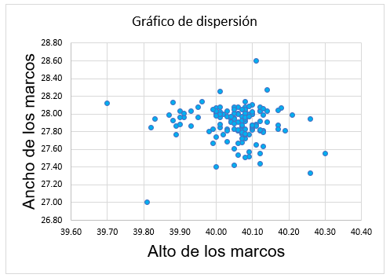
Grafico de dispersión
Las variables son independientes entre si

Slide 15
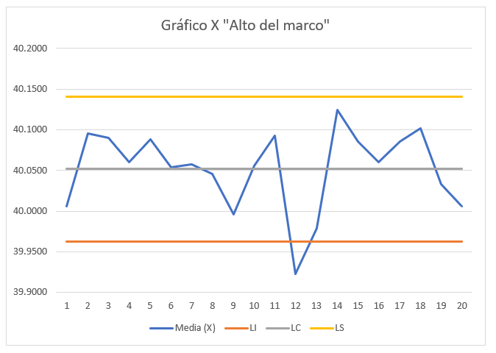
Gráficos de control por variables
Una de la medias muestrales se encuentra fuera de los límites y se debe a causas asignables, posiblemente relejadas en el diagrama de Pareto.

Slide 16
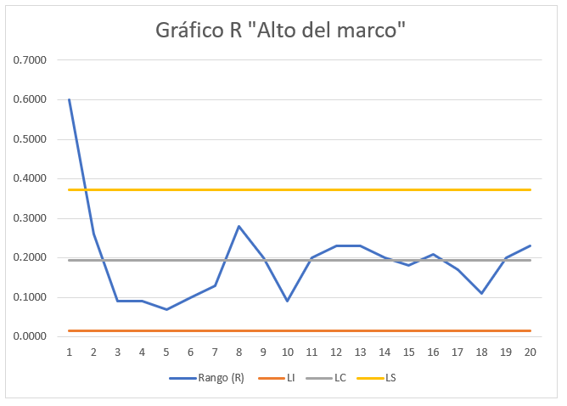
Gráficos de control por variables
Uno de los rangos de las muestras es demasiado grande.

Slide 17
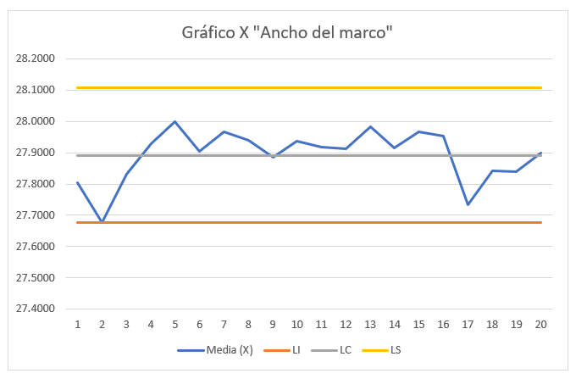
Gráficos de control por variables
LA mayoría de las medias se encuentran por encima del limite central.

Slide 18
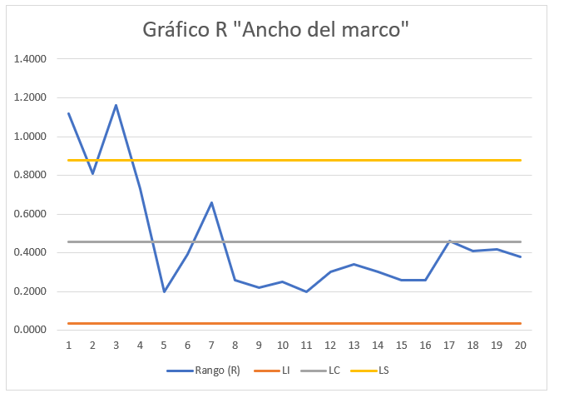
Gráficos de control por variables
Los rangos de las muestras han ido disminuyendo con el paso del tiempo.

Slide 19
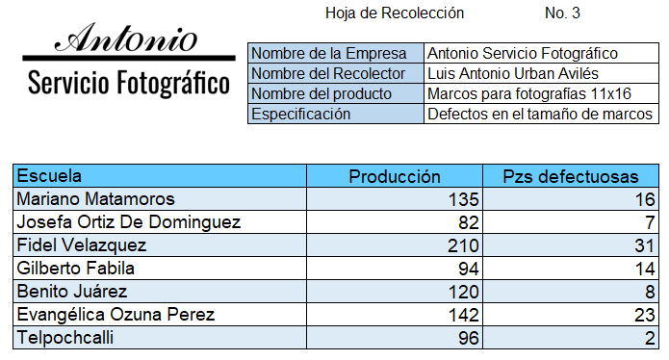
Hoja de recolección de defectos

Slide 20
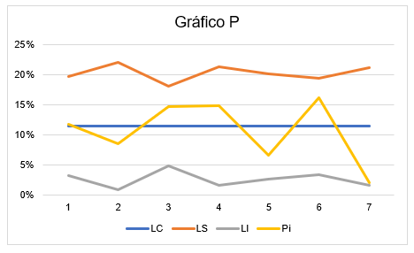
Gráfico de control por atributos

Slide 21
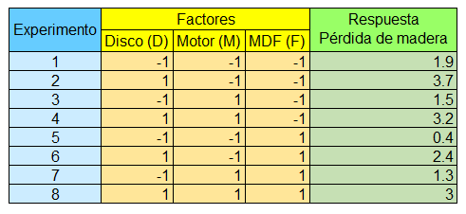
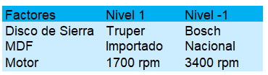
Propuesta: diseño de experimentos, algoritmo de yates

Slide 22
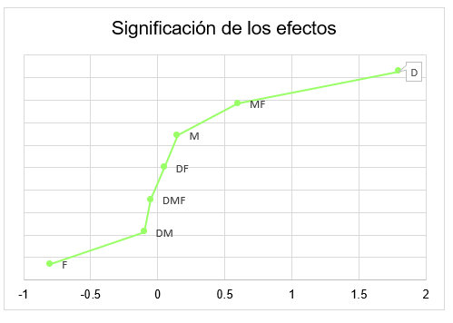
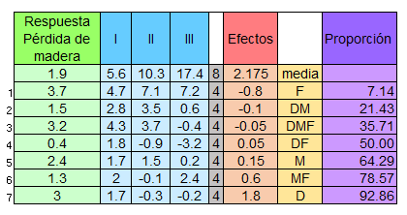

Slide 23
GRACIAS por su atención
García Escobar Angélica Yazmín
Urban Aviles Luis Antonio

